Slide 1




2024
TRABZON VALİLİĞİ
İl Planlama ve Koordinasyon Müdürlüğü

Slide 2
SUNUŞ
1
COĞRAFİ KONUM VE ARAZİ YAPISI
12
TARIM
2
NÜFUS
13
HAYVANCILIK
3
SAĞLIK
14
SANAYİ
4
SOSYAL GÜVENLİK
15
İHRACAT
5
EĞİTİM
17
ORGANİZE SANAYİ BÖLGELERİ
6
YÜKSEKÖĞRETİM
20
KARAYOLLARI
8
GENÇLİK VE SPOR
22
HAVAYOLLARI
11
TRABZON’DA TURİZM
23
DENİZYOLLARI

Slide 3
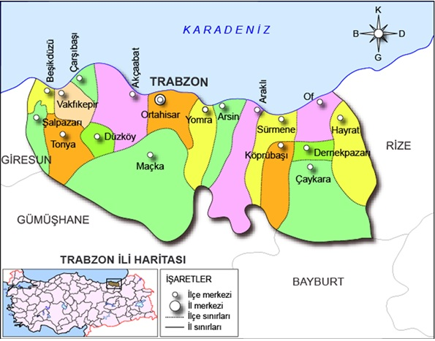
COĞRAFİ KONUM VE ARAZİ YAPISI
Vakfıkebir
4.662 km² yüzölçümü,
824.352 nüfus,
(177 kilometrekare / kişi)
% 39’u orman arazisi,
%21’i mera,
%23’ü verimli tarım,
%17’si ürün getirmeyen alan.
1 / 23

Slide 4
NÜFUS
Erkek Nüfus
409.040
%49.6
Kadın Nüfus
415.312
%50.4
Toplam Nüfus
824.352
İLÇE | NÜFUS
Ortahisar | 322.702
Akçaabat | 129.628
Araklı | 51.124
Arsin | 32.717
Beşikdüzü | 23.568
Çarşıbaşı | 15.753
Çaykara | 15.180
Dernekpazarı | 4.294
Düzköy | 14.142
Hayrat | 9.337
Köprübaşı | 4.776
Maçka | 27.322
Of | 44.527
Sürmene | 26.127
Şalpazarı | 11.780
Tonya | 14.315
Vakfıkebir | 27.339
Yomra | 49.721
Trabzon 824.352 nüfusu ile ülkemizdeki 30 Büyükşehirden biri olup 18 ilçe ve 708 mahalleden oluşmaktadır.
2 / 23

Slide 5
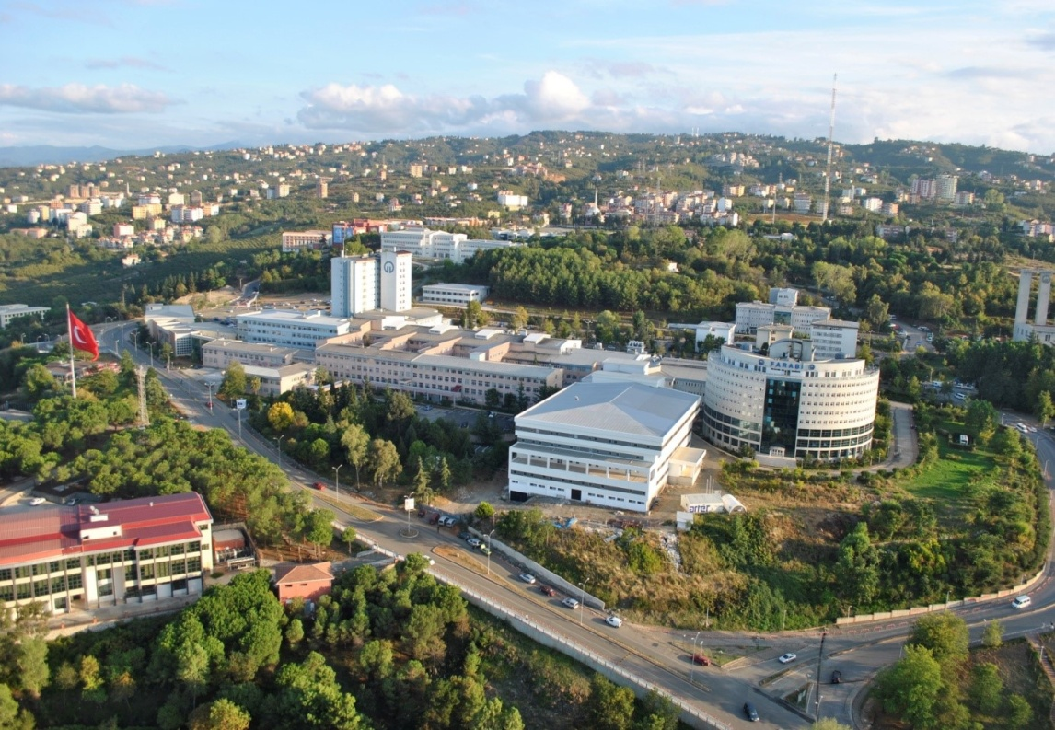
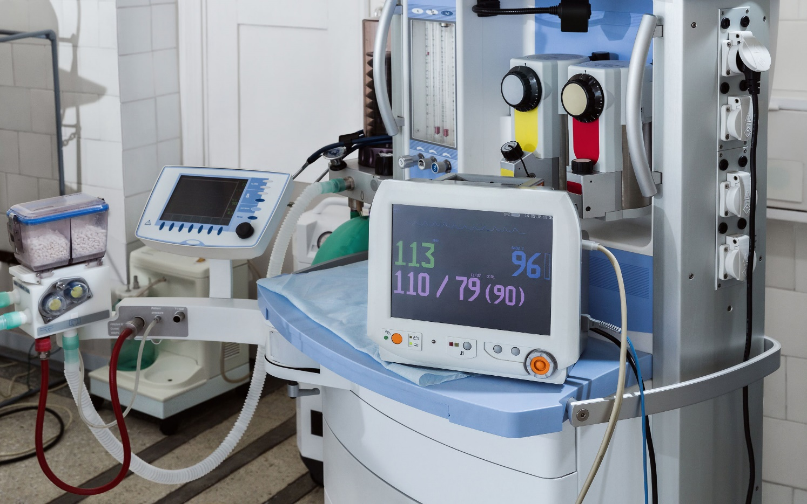
SAĞLIK
İlimiz;
18 Devlet,
1 Üniversite
4 Özel Hastanede,
3.423 Yatak,
10.350 Sağlık Çalışanı
..ile bölgenin önemli sağlık merkezi konumundadır.
3 / 23

Slide 6
SOSYAL GÜVENLİK
 | Aktif Çalışan Sayısı | Emekli | Bakmakla Yükümlü Kişi | Toplam
SSK | 145.735 | 128.269 | 179.977 | 453.981
Bağ-Kur | 22.196 | 30.858 | 75.078 | 128.132
Emekli Sandığı | 43.330 | 29.084 | 100.108 | 172.522
Toplam | 211.261 | 188.211 | 355.163 | 754.635
Sosyal güvenlik kapsamında çalışan 211.261,
Emekli 188.211,
Bakmakla yükümlü olunan 355.163,
Toplam 754.635 kişi bulunmaktadır.
Sosyal Güvenlik kapsamında olan nüfus, toplam nüfusun %92,25’ini oluşturmaktadır.
4 / 23

Slide 7
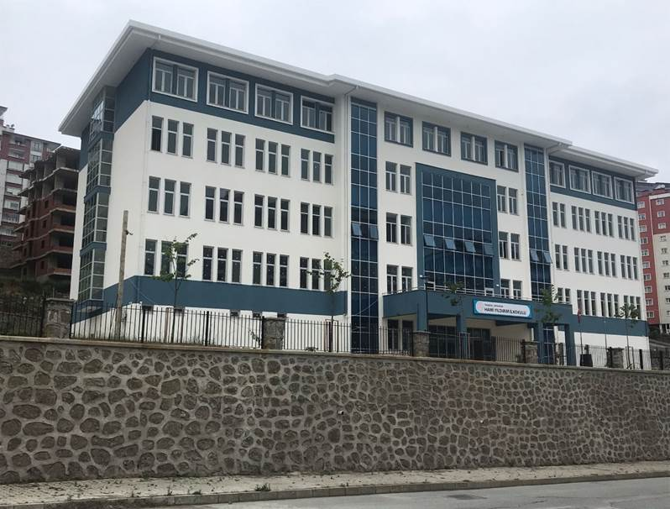
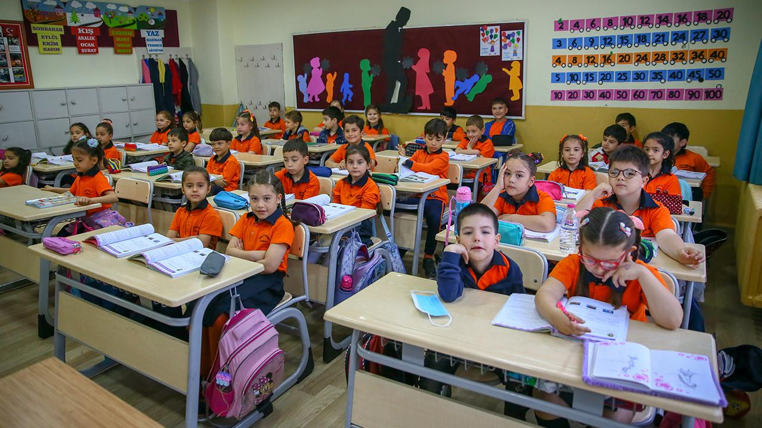
EĞİTİM
İlimizde okul öncesi, ilk, orta ve lise eğitimi;
636 okul,
7.511 derslikte,
12.042 öğretmen,
143.751 öğrenci ile yapılmaktadır.
İlimizde bir öğretmene düşen öğrenci sayısı ortalaması 12,
Bir dersliğe düşen öğrenci sayısı ise 19’dur.
5 / 23

Slide 8
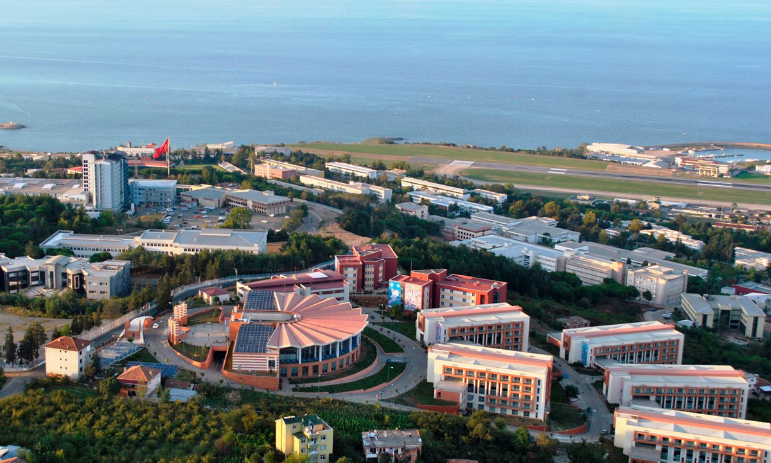
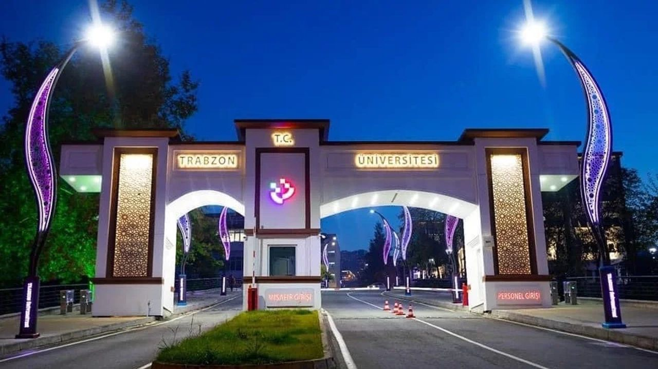
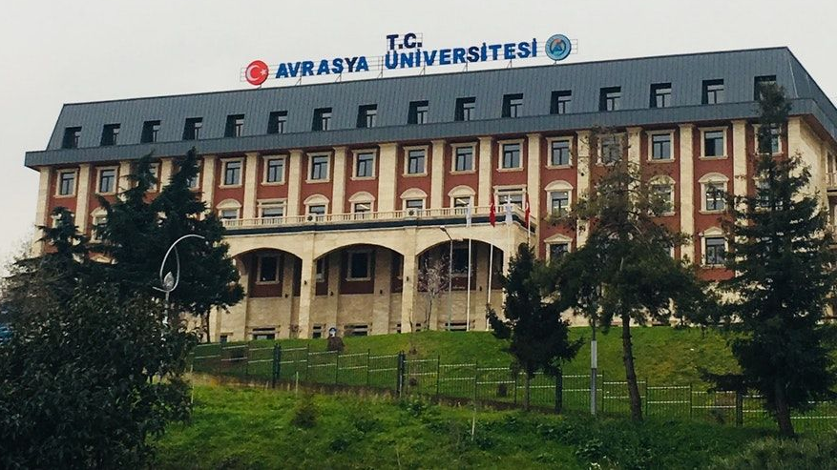
YÜKSEKÖĞRETİM
İlimizde;
2 devlet:
    Karadeniz Teknik Üniversitesi
    Trabzon Üniversitesi
1 vakıf
    Avrasya Üniversitesi
3 üniversitede toplam;
2.861 akademik personel,
49.898 öğrenci
..bulunmaktadır.
6 / 23

Slide 9
YÜKSEKÖĞRETİM
Üniversitelerin Öğrenci ve Akademik Personel Durumu
 | Karadeniz Teknik Üniversitesi | Trabzon Üniversitesi | Avrasya Üniversitesi | Toplam
Fakülte | 12 | 9 | 6 | 27
Yüksekokul | 9 | 9 | 4 | 22
Enstitü | 6 | 2 | 1 | 9
Konservatuar | - | 1 | - | 1
Yurtdışından Gelen Öğrenci Sayısı | 1.746 | 105 | 106 | 1.957
Toplam Öğrenci Sayısı | 31.662 | 12.133 | 6.103 | 49.898
Akademik Personel | 2.115 | 562 | 184 | 2.861
7 / 23

Slide 10
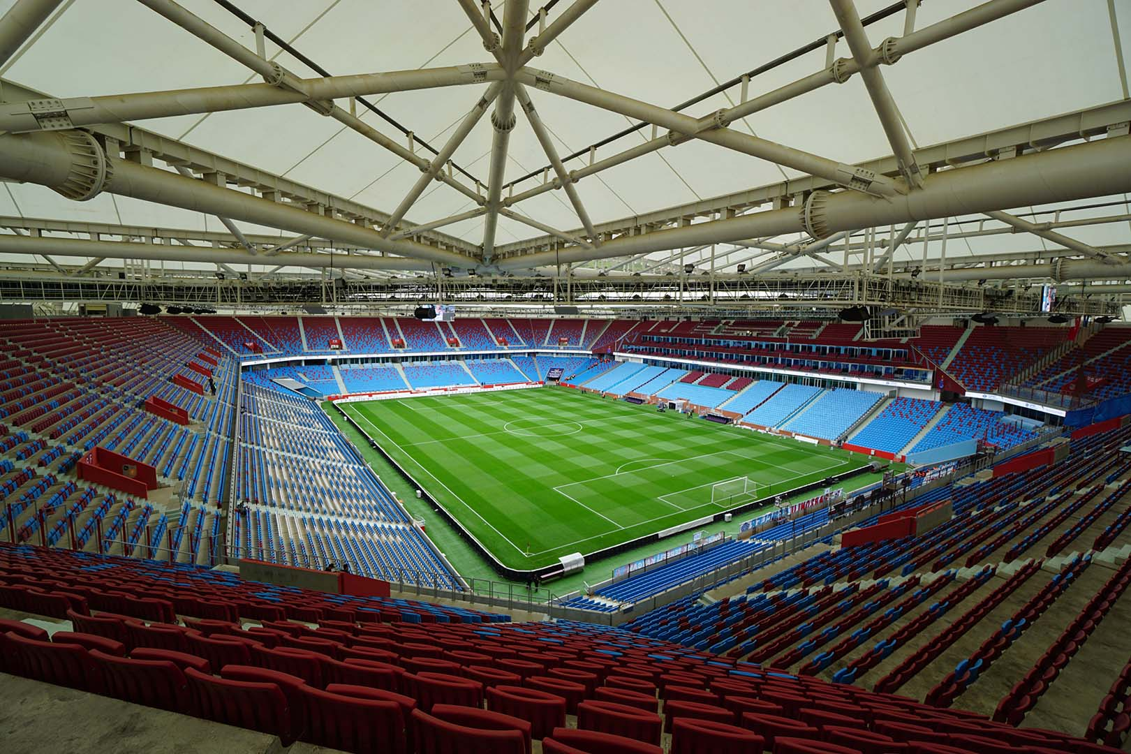
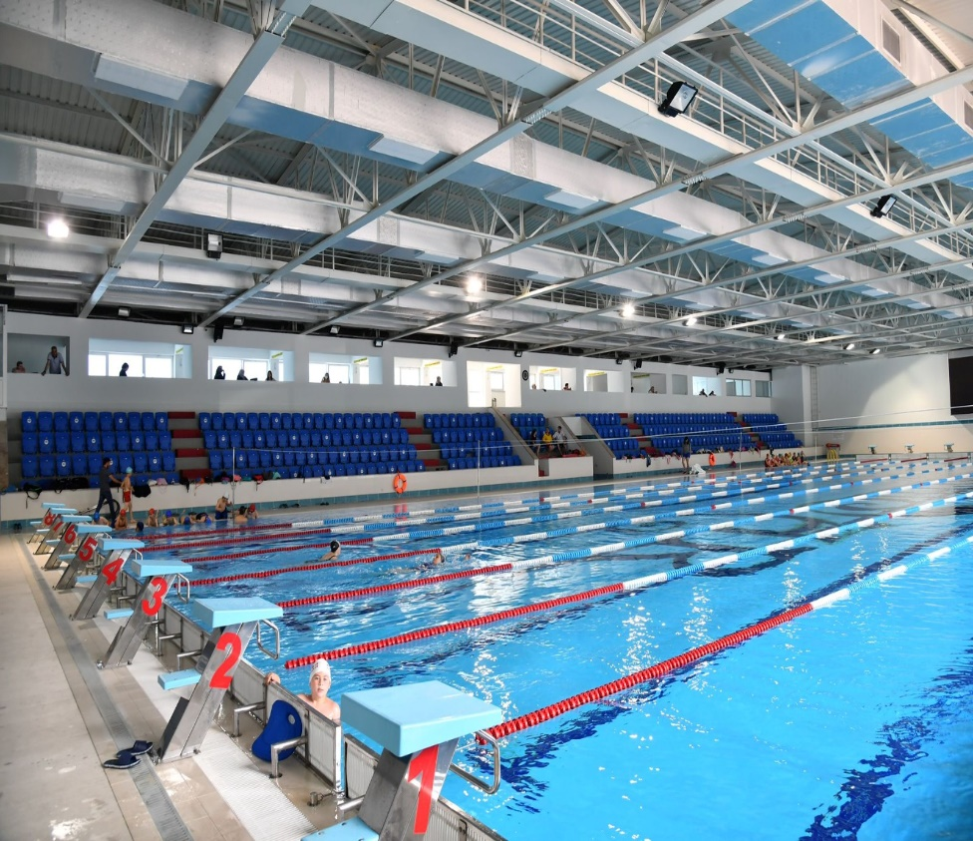
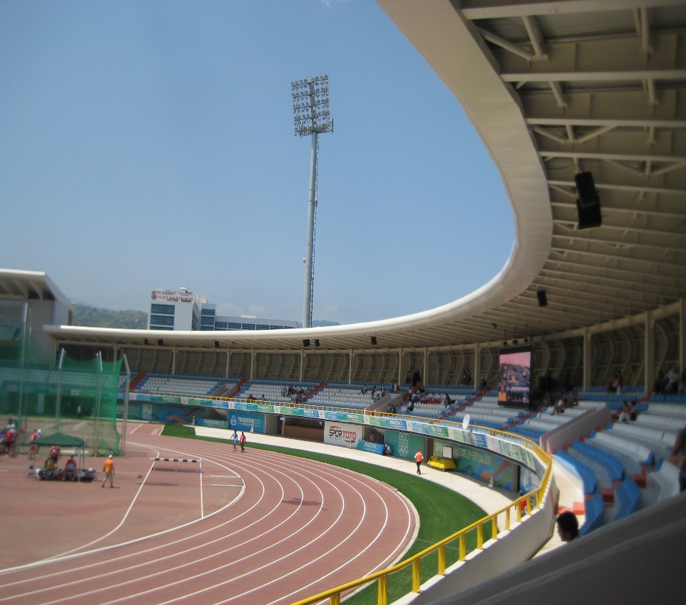
GENÇLİK VE SPOR
Birçok ulusal ve uluslararası spor organizasyonuna ev sahipliği yapan ilimizde,
61 spor tesisinde farklı branşlarda sportif faaliyetler yapılmaktadır.
İlimizde 76’sı milli olmak üzere 5.241 faal lisanslı sporcu bulunmaktadır.
8 / 23

Slide 11
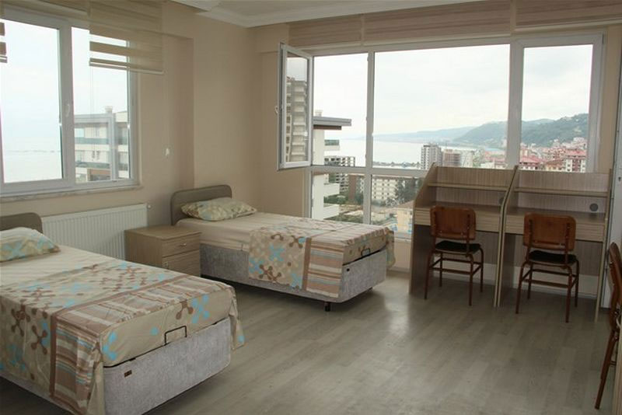
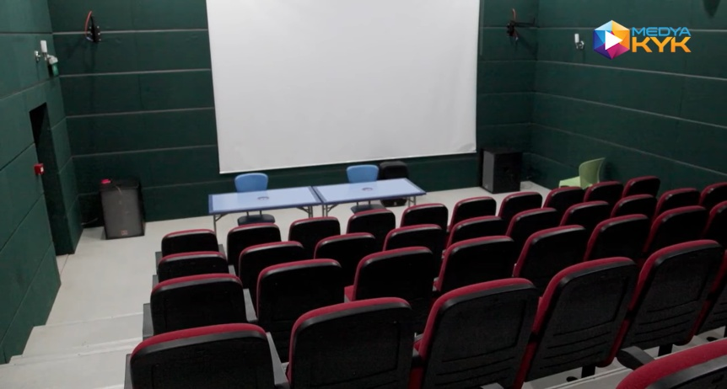
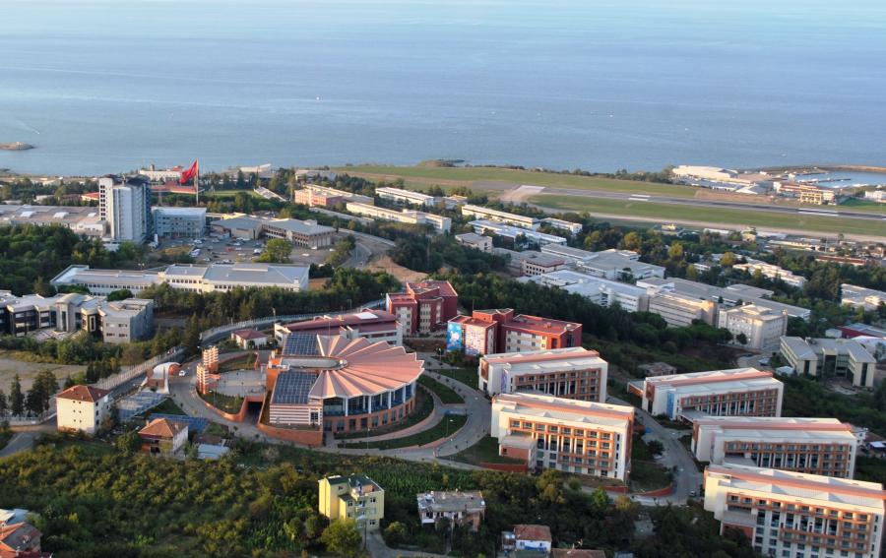
GENÇLİK VE SPOR
TRABZON’DA YÜKSEKÖĞRETİM YURT HİZMETLERİ
Yurtlar | Erkek | Kız | Karma | Toplam
Yurt Sayısı (Kamu) | 7 | 7 | 4 | 18
Kapasite (Kamu) | 5.816 | 7.729 | 1.777 | 15.322
Yurt Sayısı (Özel) | 12 | 3 | - | 15
Kapasite (Özel) | 1.968 | 1.125 | - | 3.093
TOPLAM
9 / 23

Slide 12
GENÇLİK VE SPOR
YILLAR İTİBARIYLA YURTLARDAN YARARLANAN ÖĞRENCİ SAYILARI
Öğrenciler | 2021 | 2022 | 2023
Kız Öğrenci | 6.168 | 7.850 | 8.416
Erkek Öğrenci | 4.459 | 5.767 | 5.976
Toplam | 10.627 | 13.617 | 14.392
İlimizde kamu ve özelde;
33 öğrenci yurdu,
18.415 yatak kapasitesi
..bulunmaktadır.
2023-2024 Eğitim Yılında 14.392 öğrenci faydalanmaktadır.
10 / 23

Slide 13

TRABZON’DA TURİZM
İlimizde;
104 tesiste- 10.766 Turizm İşletme Belgeli,
141 tesiste- 6.850 Basit Konaklama İşletme Belgeli,
17 tesiste- 1.968 Turizm Yatırım Belgeli,
262 tesiste- 19.584 yatak bulunmaktadır.
Yıllar İtibariyle İlimizi Ziyaret Eden Turist Sayıları
Yıllar | 2022 | 2023
Yerli Turist | 489.454 | 612.767
Yabancı Turist | 466.644 | 706.532
Toplam | 956.098 | 1.319.299
Turizm İşletme Ve Yatırım Belgeli Turistik Tesisler
 | Tesis Sayısı | Yatak Sayısı
5 Yıldızlı Otel | 8 | 3.311
4 Yıldızlı Otel | 26 | 4.704
3 Yıldızlı Otel | 53 | 3.014
2 Yıldızlı Otel | 13 | 506
1 Yıldızlı Otel | 5 | 190
Apart Oteller | 6 | 270
Diğer | 9 | 549
11 / 23

Slide 14

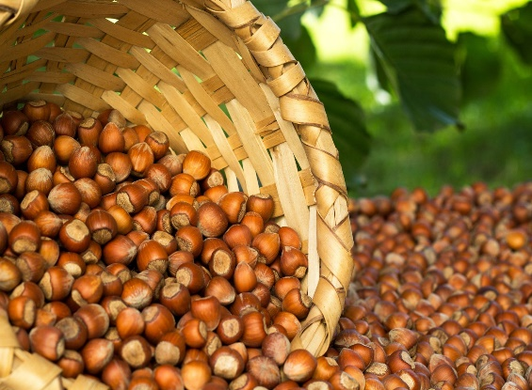

TARIM
ÜRÜN ADI | EKİLEN ALAN (Ha) | TÜRKİYE ÜRETİM ORANI ( % ) | ÜRETİM (Ton)
Fındık | 64,616 | 6,7 | 52.462
Çay | 15,664 | 22 | 270.891
ÜRÜN ADI | EKİLEN ALAN (Ha) | ÜRETİM (Ton)
Kivi | 133 | 1.901
Çilek | 10 | 187
Mavi Yemiş | 22 | 97
Trabzon Hurması | 1,2 | 25
Narenciye | 150 | 15.058
Örtüaltı Sebze Üretimi | 15,2 | 1.280
12 / 23

Slide 15
HAYVANCILIK
İlimizde Hayvan ve Tesis Sayısı ile Üretim Miktarı
Cinsi | Adet | Yıllık Üretim
Büyükbaş Hayvan | 137.451 | 165.000 (ton/süt)
Küçükbaş Hayvan | 220.225 | -
Kümes Hayvanı | 92.501 | 7.161.000 (adet/yumurta)
Denizde Avcılık Yapan Gemiler | 1.011 (Adet Tekne) | 17.057 (ton/yıl)
Deniz Balıkçılığı (Kafes Balıkçılığı) | 19 (Adet Tesis) | 21.950 (ton/yıl)
Tatlı Su Balıkçılığı | 44 (Adet Tesis) | 865,5 (ton/yıl)
İlimizde; hayvancılık, su ürünleri, süt ve süt mamulleri üretimi yapılmaktadır. Deniz ve kafes balıkçılığı son yıllarda şehrin ihracatında önemli bir yere gelmiştir.
13 / 23

Slide 16
SANAYİ
İlimizde;
19 işletme kamuya ait,
844 işletme özel sektöre ait (OSB içinde ve dışında),
2.266 işyeri küçük sanayi sitesinde
..bulunmaktadır.
Toplamda:
3.129 iş yerinde;
21.476 çalışan
  Gıda,
  Orman,
  Metal - çelik,
  Petro - kimya,
  Yapı - inşaat,
  Makine,
  Tekstil,
..gibi alanlarda sanayi ürünleri üretimi yapmaktadır.
Kamuya Ait İşletmeler
19
Özel Sektöre Ait İşletmeler
844
İstihdam
21.476
14 / 23

Slide 17
İHRACAT
İlimizden en çok ihracat;
Rusya Federasyonu,
İtalya,
Almanya,
Polonya,
Fransa
..devletlerine yapılmaktadır.
Trabzon, Türkiye genelinde en çok ihracat yapan
22. il olarak sıralamada yer almaktadır.
2022 Yılında;
1.093 Milyar $
2023 Yılında;
1.057 Milyar $
15 / 23

Slide 18


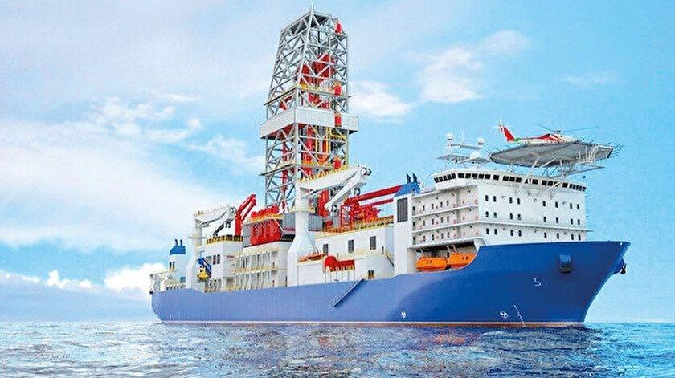
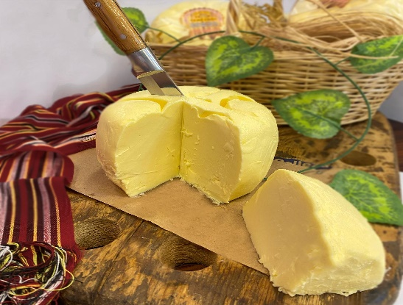

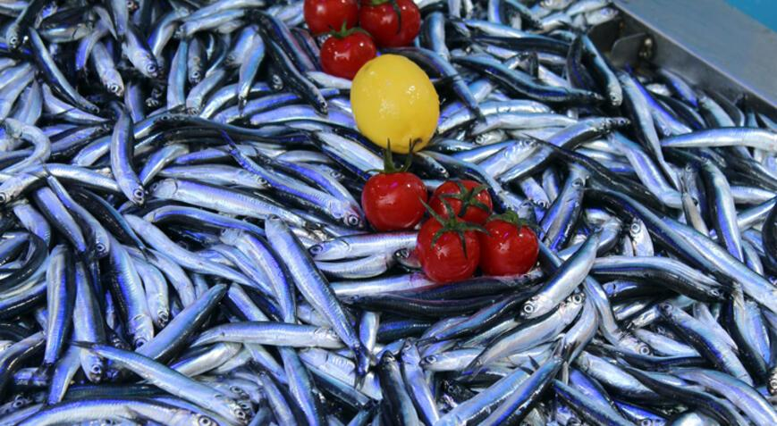
İHRACAT
EN ÇOK İHRACAT YAPILAN ÜRÜNLER
Fındık ve Mamulleri
531 Milyon $
Yaş Sebze ve Meyve
186 Milyon $
Diğer
152 Milyon $
Su Ürünleri ve
Hayvancılık Mamulleri
152 Milyon $
Otomotiv Endüstrisi
36 Milyon $
16 / 23

Slide 19
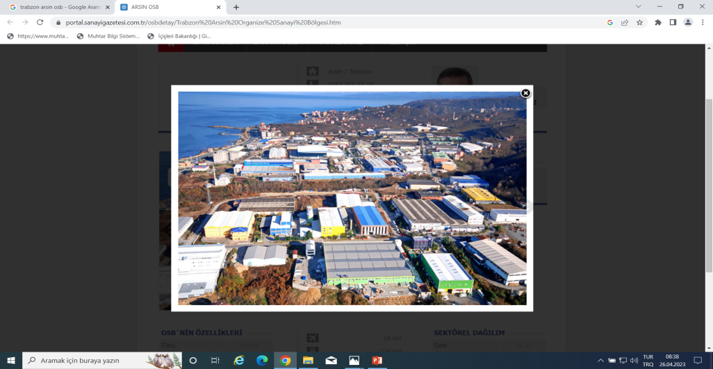
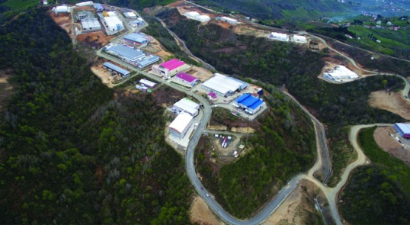
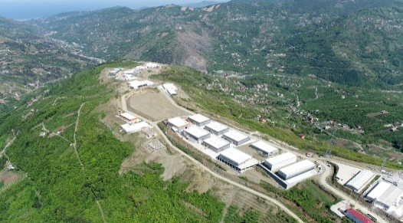
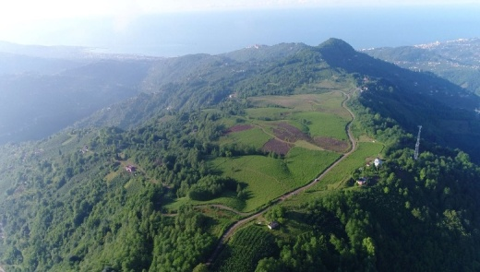
ORGANİZE SANAYİ BÖLGELERİ
Arsin OSB
Beşikdüzü OSB
Akçaabat Şinik OSB
Vakfıkebir OSB
İlimizde;
4 Organize Sanayi Bölgesi,
341 hektar toplam alan,
3’ü faal durumda.
Faal durumdaki Organize Sanayi Bölgelerinde sanayiciye tahsis edilen;
213 parselde,
136 işletme,
5.942 çalışan
.. ile üretim yapılmaktadır.
17 / 23

Slide 20
ORGANİZE SANAYİ BÖLGELERİ
 | Arsin OSB | Beşikdüzü OSB | Şinik OB | Vakfıkebir OSB | Toplam
Alanı (Hektar) | 98 | 75 | 87 | 81 | 341
Parsel Sayısı | 90 | 39 | 49 | 34 | 213
Tahsis Edilen Firma Sayısı | 67 | 32 | 45 | 18 | 162
Faal İşletme | 84 | 29 | 23 | - | 136
Çalışan | 4.042 | 1.300 | 600 | - | 5.942
18 / 23

Slide 21
SANAYİ
KÜÇÜK SANAYİ SİTELERİ
SANAYİ SİTELERİ | YERİ | KURULUŞ YILI | ALANI (m²) | İŞYERİ SAYISI | ÇALIŞAN SAYISI
MERKEZ SAN. SİTESİ | ORTAHİSAR | 1971 | 114.000 | 550 | 2.200
FATİH SANAYİ SİTESİ | ORTAHİSAR | 1976 | 47.000 | 150 | 450
MOBİLYACILAR VE MARANGOZLAR SANAYİ SİTESİ | YOMRA | 1977 | 36.000 | 176 | 704
OF SANAYİ SİTESİ | OF | 1983 | 31.000 | 111 | 222
SÜRMENE SANAYİ SİTESİ | SÜRMENE | 1985 | 23.000 | 126 | 126
AKÇABAAT SANAYİ SİTESİ | AKÇAABAT | 1984 | 11.000 | 70 | 210
ARAKLI SAN. SİTESİ | ARAKLI | 2001 | 57.000 | 180 | 360
KERESTECİLER SANAYİ SİTESİ | YOMRA | 1990 | 6.000 | 18 | 36
AYAKKABICILAR (İPEKYOLU) SANAYİ SİTESİ | ORTAHİSAR | 1996 | 48.000 | 189 | 534
MAÇKA SAN. SİTESİ | MAÇKA | 1985 | 12.000 | 42 | 42
BAĞKUR SAN. SİTESİ | ORTAHİSAR | - | 16.000 | 137 | 411
VAKFIKEBİR SANAYİ SİTESİ | VAKFIKEBİR | 1995 | 21.000 | 92 | 92
DEMİRKIRLAR SANAYİ SİTESİ | ORTAHİSAR | - | 15.000 | 269 | 538
GENEL TOPLAM |  |  |  | 2.110 | 5.925
İlimizde;
13 küçük sanayi sitesinde
2.110 işyerinde
5.925 istihdam
.. ile üretim yapılmaktadır.
19/ 23

Slide 22
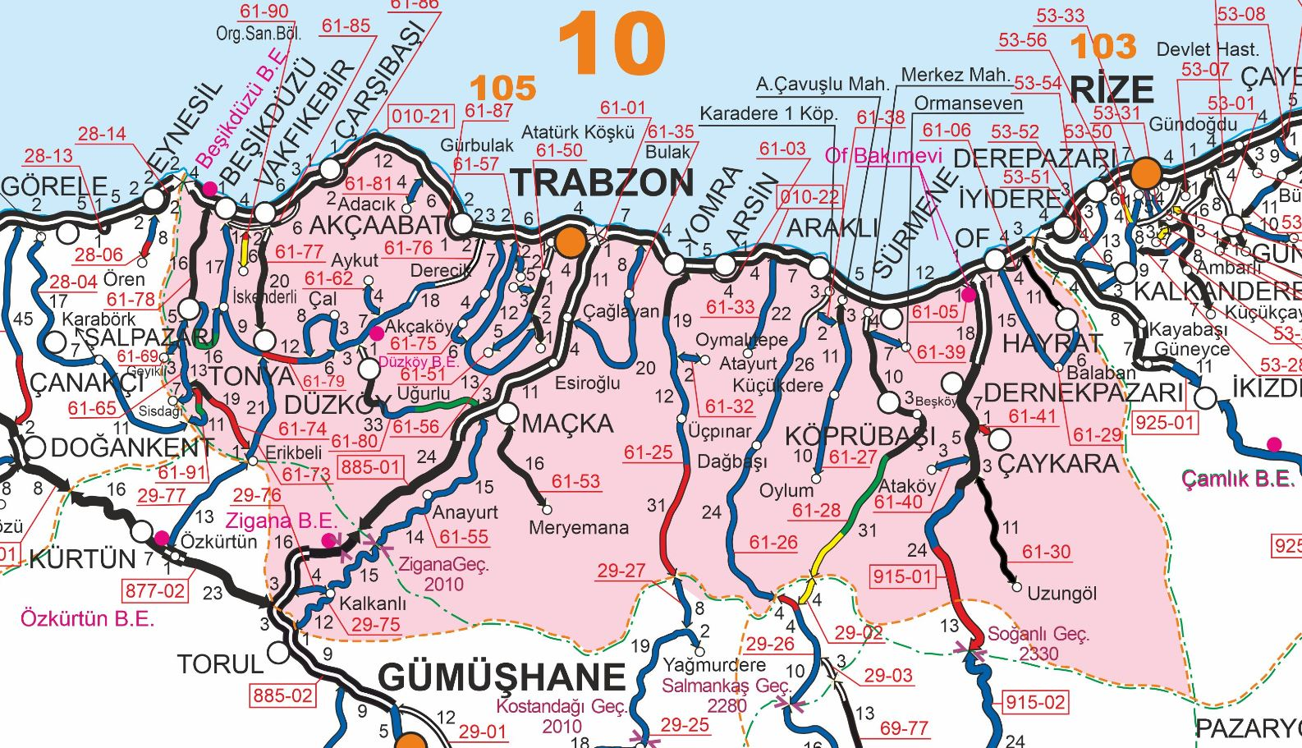
KARAYOLLARI
İlimizde;
234 km bölünmüş yol,
242 km devlet yolu,
870 km il yolu
21.750 km mahalle ve
kırsal kesim
..yol ağı bulunmaktadır.
20 / 23

Slide 23
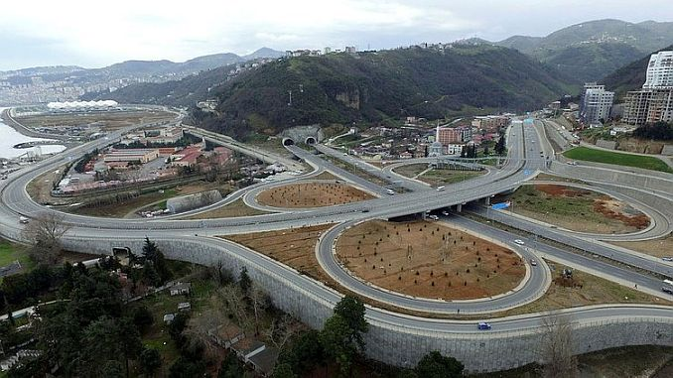
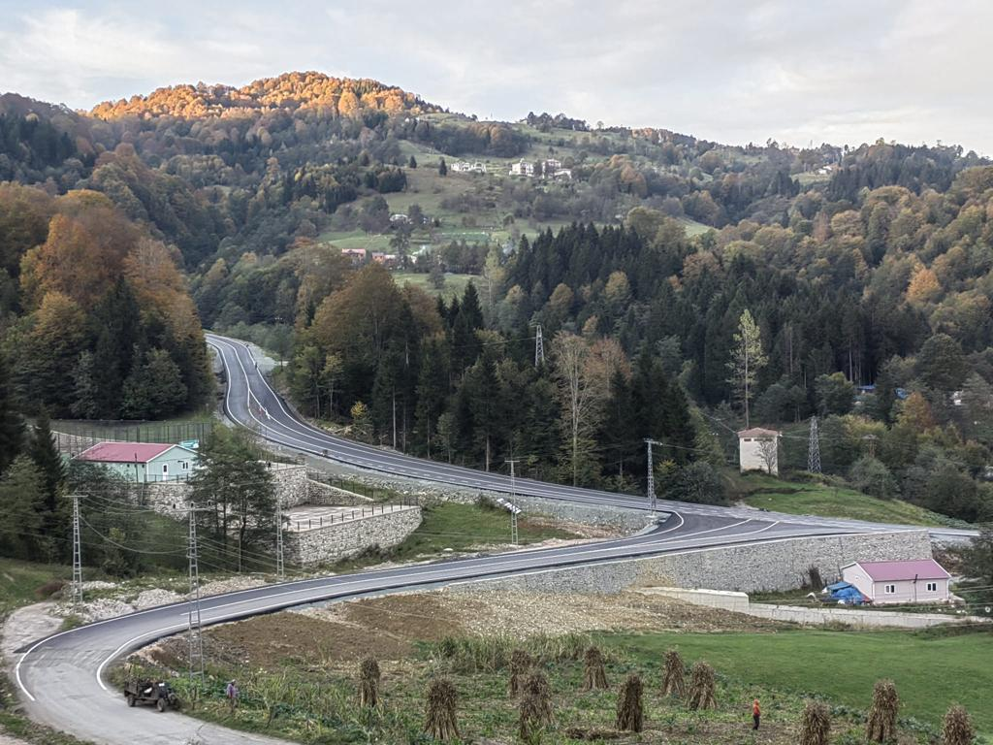
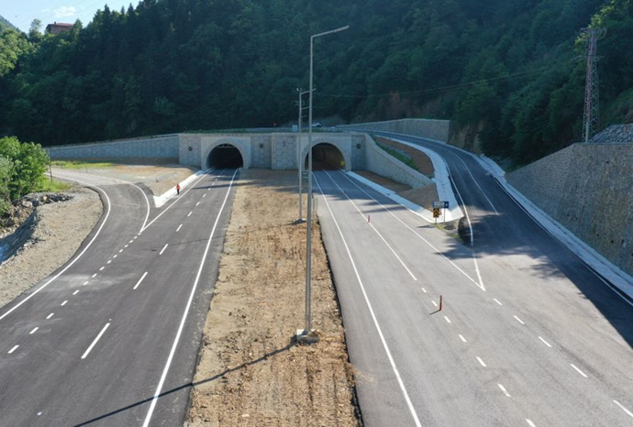
KARAYOLLARI
TRABZON’DA KARAYOLLARININ GELİŞİMİ (2003-2023)
YAPILAN ÇALIŞMALAR | 2003 | İLAVE | 2023
BÖLÜNMÜŞ YOL | 56 km | 178 km | 234 km
TEK YOL | 602 km | 245 km | 847 km
BSK | 89 km | 392 km | 481 km
KÖPRÜ | 222 adet /13 km | 107 adet 9 km | 329 adet 22 km
TÜNEL | 2 adet/622 m | 21 adet/61.792 m | 23 adet/ 62.414 m
21 / 23

Slide 24
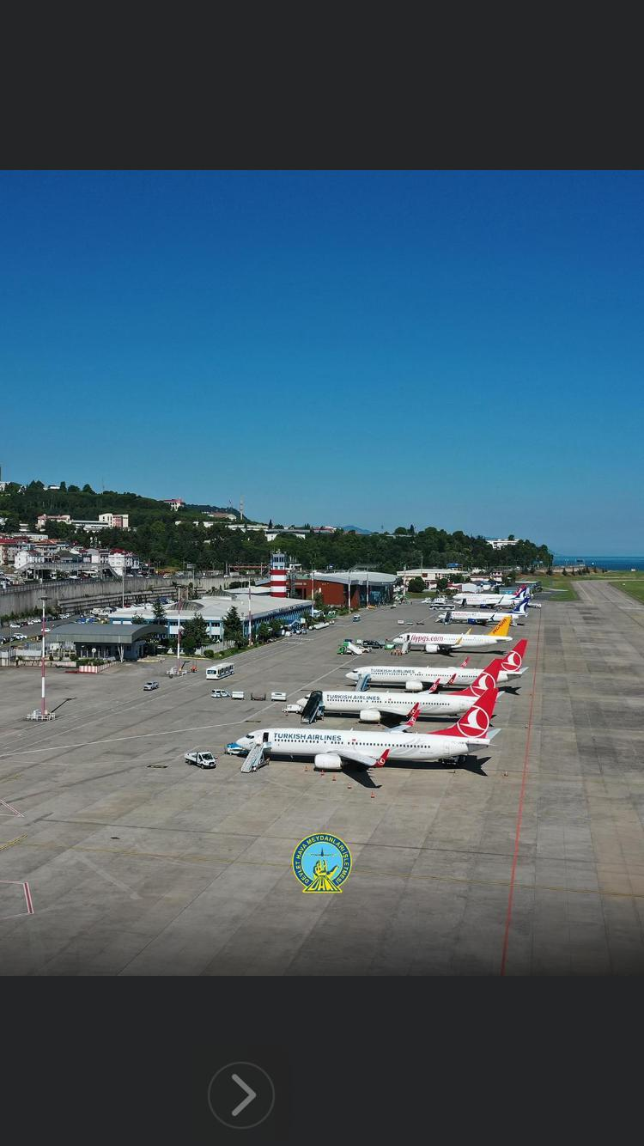
HAVAYOLLARI
2023 YILI TRABZON HAVALİMANI
UÇAK SEFERLERİ | UÇAK SAYILARI
 | GELEN | GİDEN
Yurt İçi | 9.508 | 9.507
Yurt Dışı Gelen Türk Şirketler | 1.288 | 1.288
Yurt Dışı Gelen Yabancı Havayolu Şirketler | 2.586 | 2.753
TOPLAM | 13.382 | 13.368
Trabzon Uluslararası Havalimanı
(3 milyon yolcu kapasiteli)
2022 yılında;
23.479 uçak
3.174.779 yolcu
2023 yılında;
26.750 uçak
  2.586 uçak yabancı havayolu gelen
  2.753 uçak yabancı havayolu giden
3.499.592 yolcu
..için hizmet verilmiştir.
22 / 23

Slide 25
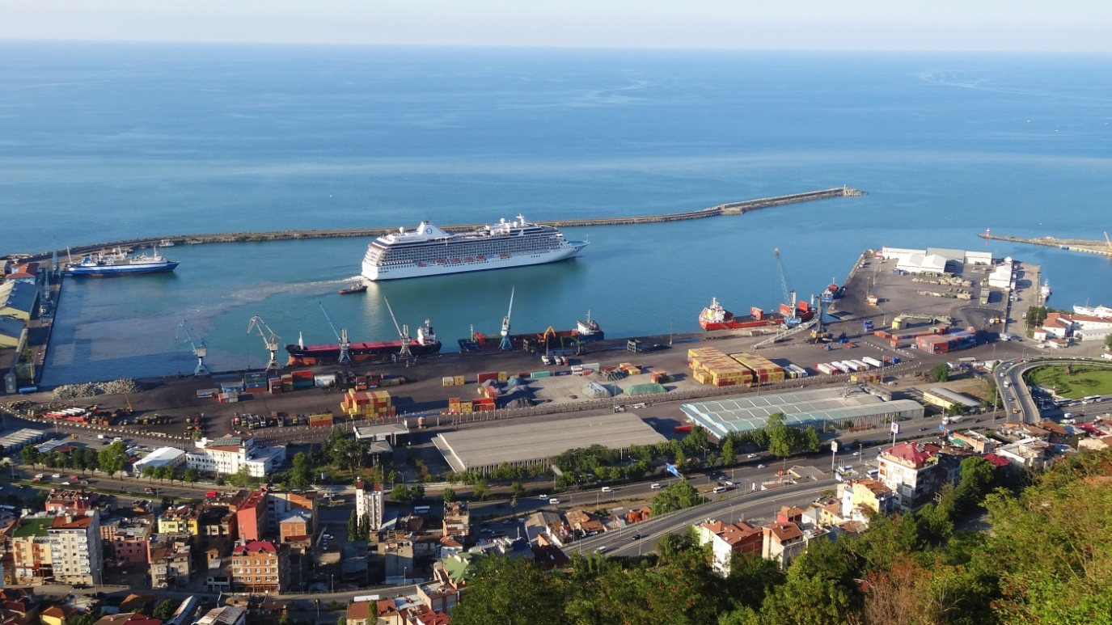
DENİZYOLLARI
Trabzon Limanı;
Yıllık 10 milyon ton yükleme - boşaltma kapasiteli,
2023 yılında;
2,7 milyon ton yükleme - boşaltma yapılmıştır.
23 / 23

Slide 26


